Slide 1
Pragmatizam
Brigita Ivančić, IV-1

Slide 2
Šta je pragmatizam?
pragma – delo, delovanje, čin
Određujemo istinitost saznajnih iskaza na osnovu društvene korisnosti
Glavni predstavnici: Pers, Džems, i Djui

Slide 3
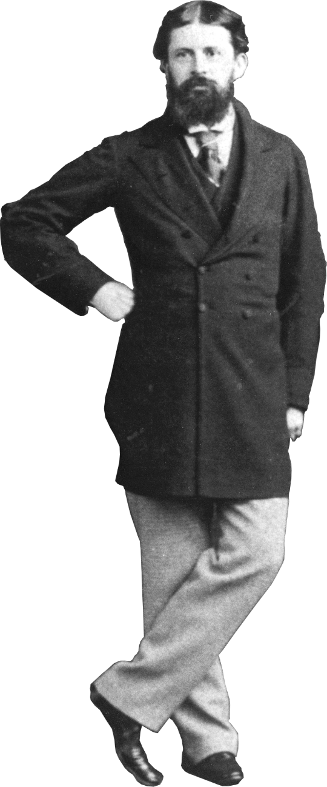
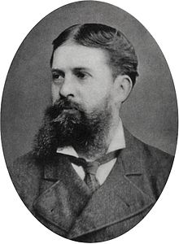
Čarls Sanders Pers (1839-1914)
Osnivač pragmatizma
Odredio je pragmatizam kao jednu vrstu pozitivizma
Ne odbacuje metafiziku
Pragmatistički metod
“Logička samokontrola naučnika treba da bude odraz njihove etičke samokontrole.”

Slide 4
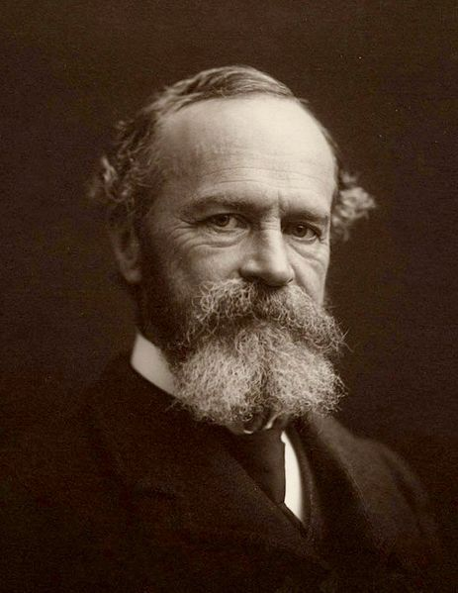
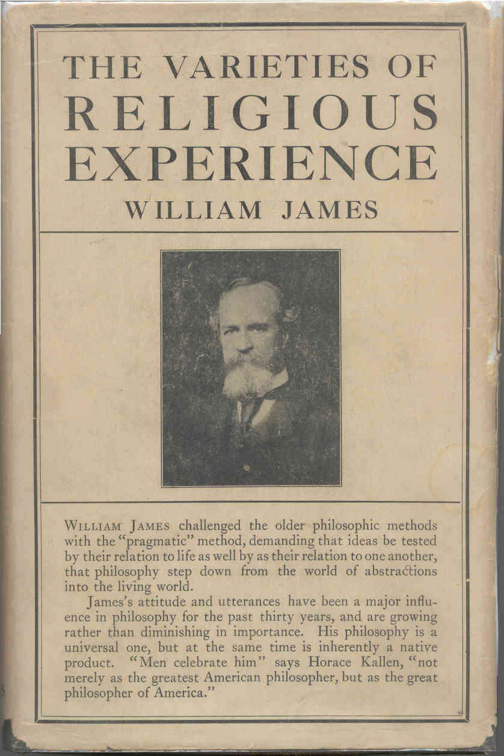
Vilijem Džems (1842-1910)
Radikalni empirizam
Prihvatimo one ideje koje su korisne.
Misao je oruđe aktivnog prilagođavanja organizma okolini.
“Ne možemo zamisliti stvarnost izvan ljudskog iskustva.”

Slide 5
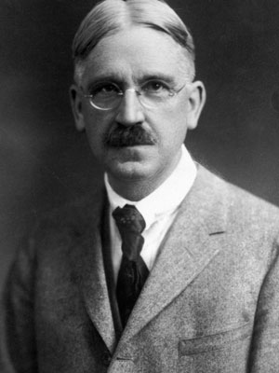
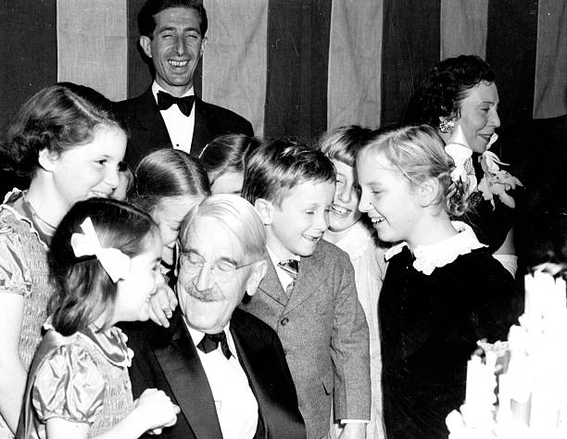
Džon Djui (1859-1952)
Instrumentalizam
Osnovni zadatak filozofije i nauke je rešavanje ljudskih problema
Krajnji cilj filozofije mora da bude praktičan, a ne teorijski.
Filozofija je opšta nauka o iskustvu, a um prirodni organ iskustva.

Slide 6
Hvala na pažnji!

